Slide 1
관계 데이터 모델과
관계 무결성 제약 조건

Slide 2
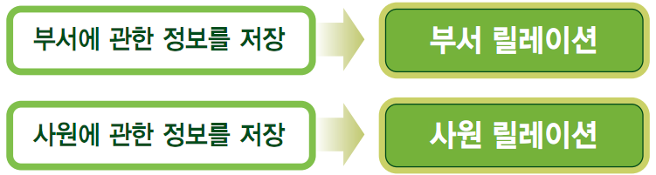
1. 관계형 데이터베이스의 구조
1-1 릴레이션(Relation) = 테이블
관계형 데이터베이스
현재 가장 많이 사용되고 있는 데이터베이스
엔티티(Entity)나 관계(Relation)를 모두 행과 열로 구성된 표 형식으로 데이터를 관리
릴레이션(Relation) = 테이블
관계형 데이터베이스에서 정보를 구분하여 저장하는 기본 단위

Slide 3
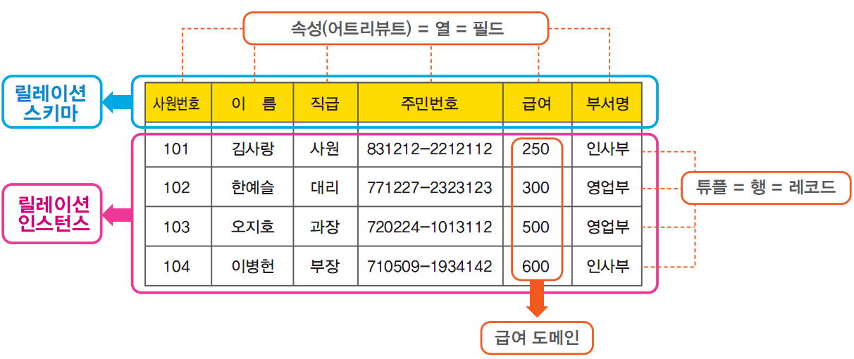
1. 관계형 데이터베이스의 구조
1-1 릴레이션(Relation) = 테이블
릴레이션 스키마
릴레이션 이름과 일정 수의 속성들의 집합으로 구성
릴레이션 인스턴스
어느 한 시점에서 릴레이션에 포함되어 있는 튜플의 집합

Slide 4
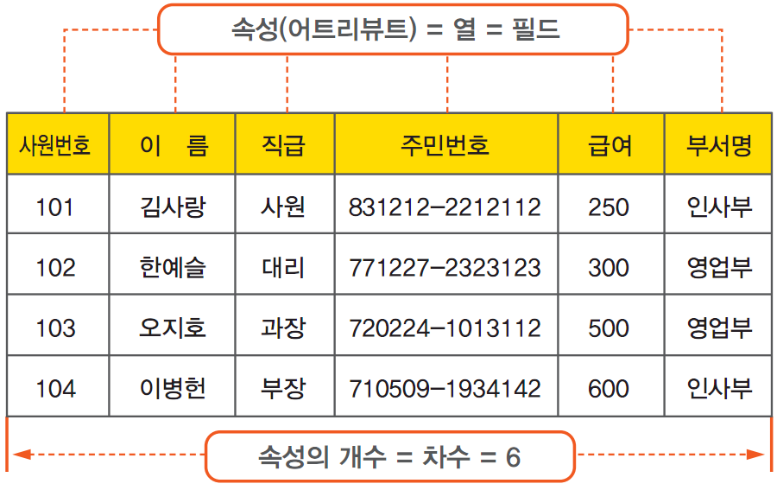
1. 관계형 데이터베이스의 구조
1-2 속성(Attribute) = 열
속성
릴레이션에서 관리하는 구체적인 정보 항목에 해당하며 엔티티의 특성을 기술

Slide 5
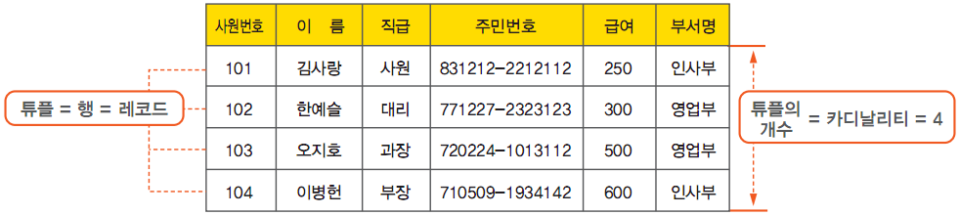
1. 관계형 데이터베이스의 구조
1-3 튜플(Tuple) = 행
튜플
속성의 모임으로 구성
릴레이션에서 각각의 행에 해당
파일 구조에서 레코드와 같은 의미
사원은 릴레이션을 나타내는 이름이고,
사원번호 : 101,
이름 : 김사랑,
직급 : 사원,
급여 : 250,
부서명 : 인사부는
사원 릴레이션을 구성하는 튜플이다.

Slide 6
1. 관계형 데이터베이스의 구조
1-3 튜플(Tuple) = 행
튜플의 수를 카디날리티(Cardinality, 기수, 대응수)라고 함.
<사원> 릴레이션의 카디날리티는 4이다.

Slide 7
1. 관계형 데이터베이스의 구조
1-4 도메인(Domain)
도메인
릴레이션에 포함된 각각의 속성들이 취할 수 있는 같은 타입의 원자(atomic) 값들의 집합
프로그래밍 언어에서의 데이터 형에 해당하는 것
도메인이라는 개념이 필요한 이유 : 릴레이션에 저장되는 데이터 값들이 본래의 의도했던 값들만 저장되고 관리되도록 하는데 있음
예) 성별 이라는 속성이 있다면 이 속성이 가질 수 있는 값은 {남, 여}
도메인의 정의에 대한 예
CREATE DOMAIN DEMPNO INTEGER
CREATE DOMAIN DEMPNAME VARCHAR(30)
CREATE DOMAIN DSALARY INTEGER

Slide 8
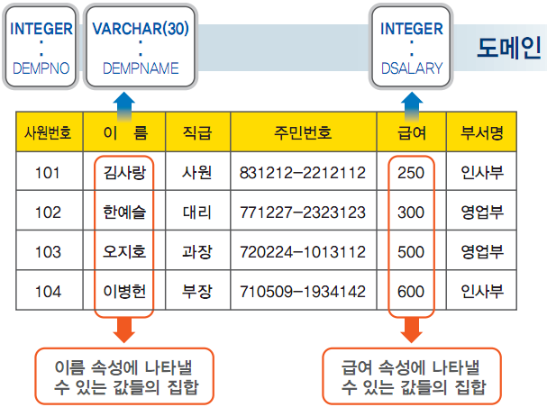
1. 관계형 데이터베이스의 구조
1-4 도메인(Domain)

Slide 9
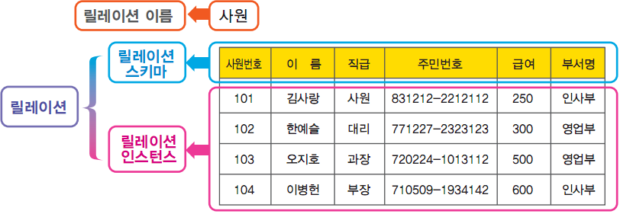
1. 관계형 데이터베이스의 구조
1-5 릴레이션 스키마와 인스턴스
릴레이션 = 릴레이션 스키마 + 릴레이션 인스턴스
릴레이션 타입 릴레이션 어커런스
릴레이션 내포 릴레이션 외연
릴레이션 스키마 : 한 릴레이션의 논리적인 구조를 정의한 것으로 릴레이션의 이름과 릴레이션 속성들의 집합을 의미
릴레이션 인스턴스 : 어느 한 시점의 릴레이션에 포함되어 있는 내용 또는 상태로 튜플 전체를 의미

Slide 10
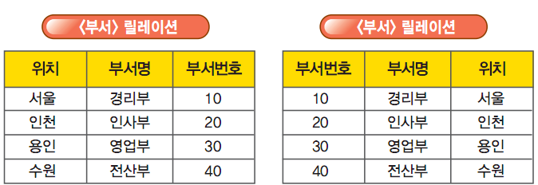
2. 릴레이션의 특징
2-1 속성 간의 순서
릴레이션을 구성하는 속성 간의 순서는 중요하지 않다.
한 릴레이션 내의 속성들의 순서를 바꾼다고 해서 다른 릴레이션이 되지는 않음
관계 데이터베이스에서 속성값은 릴레이션 내에서의 속성의 위치에 의해서가 아니고 속성 이름에 의해서 참조되기 때문

Slide 11
2. 릴레이션의 특징
2-2 상이한 튜플
한 릴레이션에 포함된 튜플들은 모두 다르다.
릴레이션의 각 튜플을 살펴보면 어떠한 튜플도 정확하게 동일한 값을 갖지 않음
릴레이션은 튜플의 집합이기에 튜플을 유일하게 식별하기 위해 고유한 값을 저장하는 속성이 적어도 한 개 있어야 함
키는 속성 혹은 속성의 집합으로 키 덕분에 테이블에 중복된 튜플이 존재할 수 없게 됨
예
<부서> 테이블의 부서 번호나
<사원> 테이블의 사원번호 혹은 주민번호가 키에 해당한다.

Slide 12
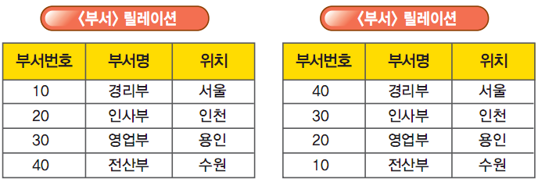
2. 릴레이션의 특징
2-3 튜플의 순서
릴레이션에 포함된 튜플의 순서는 중요하지 않다.
튜플이 물리적으로 저장될 경우에는 저장하는 순서에 따라서 튜플의 순서가 정해지고 출력을 하게 되면 먼저 저장된 것이 위에, 나중에 저장된 것이 아래에 출력됨
대규모 릴레이션일 경우 튜플의 위치를 일일이 기억한다는 것은 불가능하고 그럴 이유도 없음
실질적으로 상용되는 DBMS는 효율성을 위해서 튜플의 순서를 바꿀 수 있는 여러 가지 방법을 제공하여 릴레이션에 포함된 튜플의 순서는 무의미

Slide 13
2. 릴레이션의 특징
2-4 릴레이션의 변동성
튜플들의 삽입, 삭제 등의 작업으로 인해 릴레이션은 시간에 따라 변한다.
2-5 속성의 명칭과 값
튜속성의 유일한 식별을 위해 속성의 명칭은 유일해야 하지만 속성이 구성하는
값은 동일할 수 있다.

Slide 14
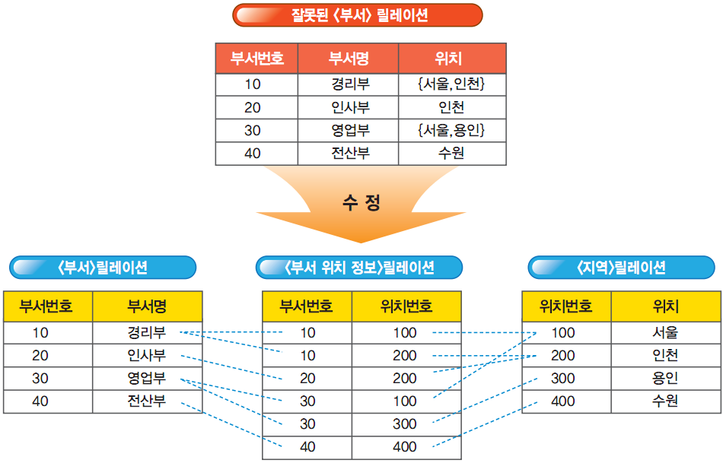
2. 릴레이션의 특징
2-6 튜플의 속성
속성은 더 이상 쪼갤 수 없는 원잣값만을 저장해야 한다.
속성에는 여러 개의 값들을 리스트나 집합 형태로 저장할 수 없음
하나의 속성이 두 개 이상의 값을 갖게 되면 릴레이션을 하나 추가한 후에 이를 참조할 수 있도록 해야 함

Slide 15
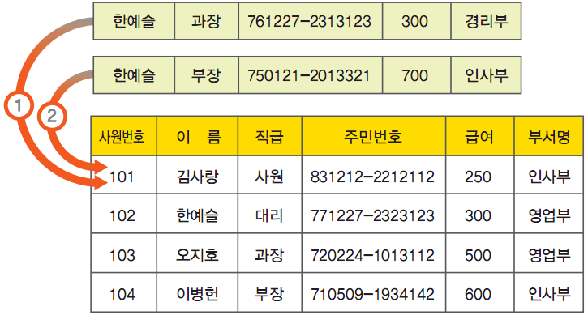
3. 키의 개념 및 종류
릴레이션의 특징 중의 하나가 한 릴레이션에 포함된 튜플들은 모두 달라야 한다
는 것이었다.
릴레이션은 튜플의 집합이기에 튜플을 저장하다 보면 다음과 같은 정보를 삽입
해야 할 경우가 생긴다.

Slide 16
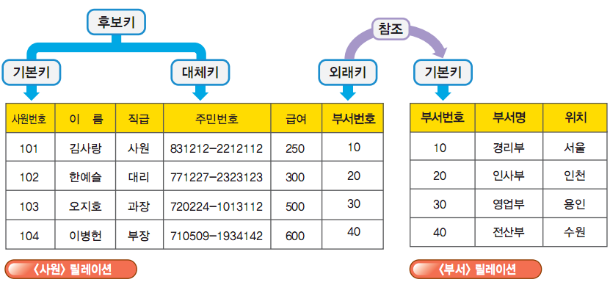
3. 키의 개념 및 종류
이상(anomaly) 현상
데이터가 중복 저장되면 릴레이션 조작 시 예상하지 못한 곤란한 현상이 발생하는 현상
키
속성 혹은 속성의 집합으로 튜플을 고유하게 식별할 수 있도록 하는 속성
혹은 속성의 집합
데이터를 검색하거나 정렬할 때 기준이 되는 유일하게 구분되는 속성으로
수퍼키, 후보키, 기본키, 외래키 등이 있음

Slide 17
3. 키의 개념 및 종류
3-1 수퍼키와 후보키
수퍼키(Super Key)
릴레이션을 구성하는 속성들 중에서 각 튜플을 유일하게 식별하기 위해 사용하는 하나 혹은 그 이상의 속성들의 집합
<사원> 릴레이션에서 수퍼키가 될수 있는 것 :
(사원번호, 이름) (사원번호, 직급) (주민번호, 이름)
수퍼키의 문제점 :
튜플을 고유하게 구별하기 위해서 꼭 필요하지 않은 속성들을 포함시킬 수 있다는
것이다. 즉, 유일성은 만족시키지만 최소성은 만족시키지 못한다.
(사원번호, 이름) : 이름은 필요 없다.
(사원번호, 직급) : 직급은 필요 없다.
(주민번호, 이름) : 이름은 필요 없다.
유일성이란 하나의 키 값으로 하나의 튜플만을 유일하게 식별할 수 있는 성격
최소성은 모든 레코드들을 유일하게 식별하는데 꼭 필요한 속성으로만 구성되어야 하는 성격

Slide 18
3. 키의 개념 및 종류
3-1 수퍼키와 후보키
후보키(candidate key)
릴레이션을 구성하는 속성들 중에서 각 튜플을 유일하게 식별하기 위해 사용하는 하나 혹은 그 이상의 속성들의 집합
수퍼키와의 공통점 : 릴레이션에 있는 각 튜플을 고유하게 식별할 수 있어야 한다는 점
수퍼키와의 차이점 : 최소한의 속성으로 구성된 유일성을 갖는 속성의 집합
<사원> 릴레이션에서 사원번호와 주민번호가 후보키에 해당
후보키의 장점 : 튜플의 중복 여부를 확인하기 위해서 튜풀의 모든 속성값을 비교할
필요없이 후보키 속성만을 비교하면 됨

Slide 19
3. 키의 개념 및 종류
3-2 기본키
기본키(Primary key : PK)
후보키 중 튜플을 식별하는데 기준으로 사용하는 키
후보키 중에서 선택한 것이기에 한 릴레이션에서 특정 튜플을 유일하게 구별할 수 있는 속성
Null 값을 가질 수 없음
기본키로 정의된 속성에는 동일한 값이 중복되어 저장될 수 없음
Tip
Null 값은 데이터베이스에서 아직 알려지지 않거나 모르는 값으로써 “해당없음” 등의 이유로 정보 부재를 나타내기 위해 사용하는, 이론적으로 아무것도 없는 특수한 데이터를 말한다.

Slide 20
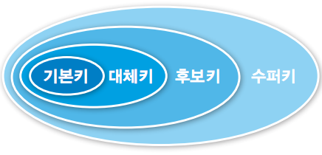
3. 키의 개념 및 종류
3-3 대체키
대체키(Alternate key)
후보키가 둘 이상일 때 기본키로 선택되지 않은 나머지 후보키
보조키라고도 함
사원번호를 기본키로 정의하였다면 주민번호가 대체키가 됨
문1) 다음 예문에서 데이터에서 후보키는? ( )
예문) 주민등록번호, 이름, 이메일 주소
문2) 다음 문장에서 맞으면 0, 틀리면 X를 표시 하시오.
수퍼키는 후보키도 된다. ( 0, X )
기본키는 후보키도 된다. ( 0, X )
키의 상관관계

Slide 21
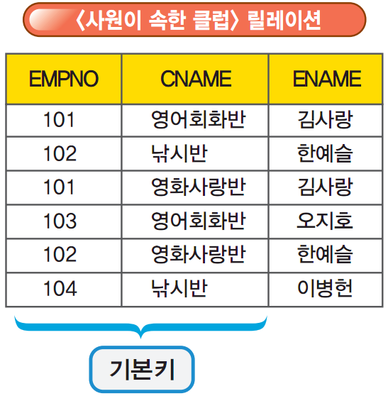
3. 키의 개념 및 종류
3-4 복합키
복합키(Composite Key)
하나의 칼럼이 후보키의 역할을 하지 못함
두 개 이상의 칼럼이 합쳐져야 후보키의 역할을 하는 경우를 말함
[사원들이 속한 클럽의 정보를 저장한 테이블]
- 모든 속성들이 속성값을 중복하여 저장되어 있음
- 튜플을 구별하기 위해 사원번호와 클럽명을 합쳐서
기본키로 설정해야 한다.

Slide 22
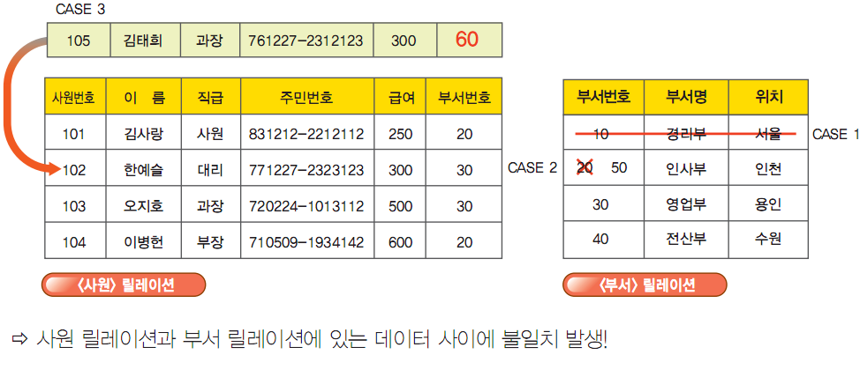
3. 키의 개념 및 종류
3-4 왜래키
외래키(Foreign Key)
상호 관련이 있는 테이블들 사이에서 데이터의 일관성을 보장해 주는 수단
외래키의 필요성을 설명하기 위해서 다음과 같은 질문
CASE1 부서 릴레이션의 첫 번째 튜플이 삭제된다면 어떻게 될까?
CASE2 부서 릴레이션의 20번 부서 번호가 50으로 변경된다면 어떻게 될까?
CASE3 사원 릴레이션에 부서 번호 60인 사원이 삽입된다면 어떻게 될까?

Slide 23
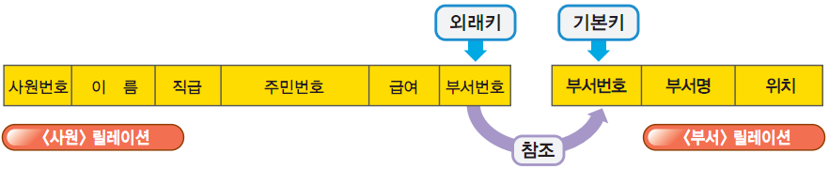
3. 키의 개념 및 종류
3-4 왜래키
참조 관계
두 테이블 간의 데이터가 불일치하여 발생하는 이상 현상을 막기 위해서
<사원>릴레이션과 <부서>릴레이션에 있는 데이터 사이의 참조 관계를 설정해야 한다.
참조 관계 맺기 : <사원>릴레이션과 참조하고 있는 <부서>릴레이션의 기본키와 같은 속성을 사원 릴레이션에서 찾아서 이를 외래키로 지정 한다.
외래키로 지정되면 참조 테이블에서 사용중인 키본키를 삭제 혹은 변경할 수 없으며, 기본키에 없는 값은 외래키 값으로 입력할 수 없게 된다.

Slide 24
4. 무결성 제약조건
4-1 개체 무결성
개체 무결성
개체가 결점이 없음을 의미
결점이 없는 무결한 개체가 되려면 데이터베이스에 저장되어 관리될 때 본질적으로 서로 구별될 수 있어야 함
개체가 유일하게 식별 가능한 상태에 있게 되면 개체 무결성이 보장된 상태
개체를 유일하게 식별하기 위해서는 당연히 식별자가 반드시 있어야 함
릴레이션에서 식별자의 역할을 하는 것이 바로 ( 기본 )키다.
기본키
릴레이션에서 튜플을 고유하게 식별하는 기능을 제공해 준다.
릴레이션에서의 튜플은 현실세계의 개체(Entity)를 나타낸다.
그렇기 때문에 기본키에 의해서 개체가 유일하게 식별되며, 개체의 무결성 역시 기본키에 의해 유지된다.

Slide 25
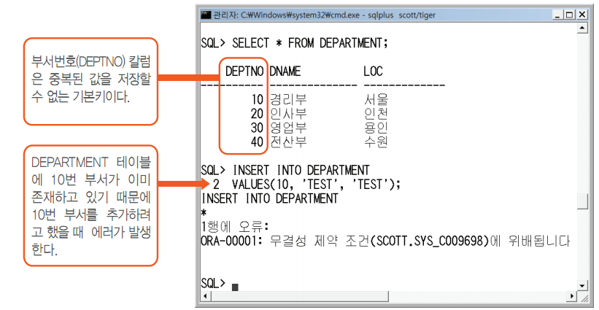
4. 무결성 제약조건
4-1 개체 무결성
개체 무결성
10번 부서가 이미 존재하는데 10번 부서를 추가하려고 시도하면 무결성 제약조건에 위배된다는 오류 메시지와 함께 10번 부서를 추가하지 않게 됨

Slide 26
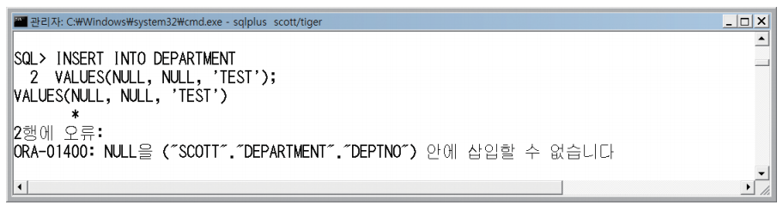
4. 무결성 제약조건
4-1 개체 무결성
개체 무결성
기본키 값이 널 값을 갖게 된다면 튜플을 유일하게 식별할 수 없게 됨
튜플을 유일하게 식별할 수 없게 되면 서로 구별할 수 없는 개체가 존재하게 된다는 의미가 되기에 개체 무결성에 위배됨
기본키의 유일한 식별성을 잃지 않도록 하기 위해서는 중복되는 값을 갖지 말아야 함
동시에 널 값 역시 포함되어서는 안 된다.
Q)) 릴레이션을 구성하는 속성 중의 하나를 기본키로 지정하여 널(NULL) 값이나 중복된 값을 가질 수 없는 속성을 갖도록 하여 언제 어느 때고 개체가 유일하게 식별 가능하도록 하는 것이 ‘개체 무결성 제약조건’이다.

Slide 27
4. 무결성 제약조건
4-1 개체 무결성
개체 무결성
특정 개체가 무결성을 유지하도록 하기 위해서 릴레이션을 생성하는 데이터 정의문에서 어떤 속성이 릴레이션의 기본키인지를 알려주어야 함
기본키로 제약조건을 지정한 속성은 널(NULL) 값이나 중복된 값을 가질 수 없음
예
‘사원’ 릴레이션에서 ‘사원번호’가 기본키로 정의되면 튜플을 추가할 때 ‘주민번호’나 ‘ 성명’ 필드에는 값을 입력하지 않아도 되지만 ‘사원번호’ 속성에는 반드시 값이 입력되어야 한다. 또한 ‘사원번호’ 속성에는 이미 한 번 입력한 속성값을 중복하여 입력할 수 없다.

Slide 28
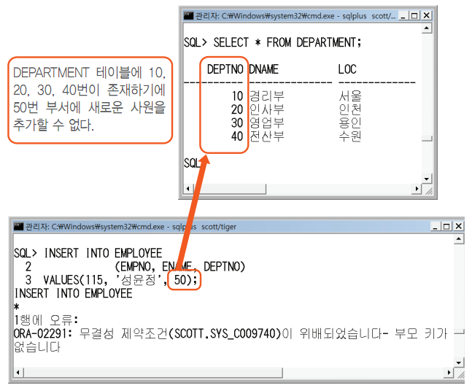
4. 무결성 제약조건
4-2 참조 무결성
참조 무결성
참조 무결성은 릴레이션 간에 적용되는 제약조건
릴레이션 모델에서는 두 객체 간의 관계를 외래키 혹은 릴레이션으로 표현함
외래키를 통해 릴레이션은 참조할 수 없는 외래키 값을 가질 수 없도록 함으로써 두 테이블 간의 데이터 무결성을 유지하는 것을 ‘참조 무결성 제약조건’이라고 한다.
‘사원’ 릴레이션의 ‘부서 번호’ 속성에는 ‘부서’ 릴레이션의 ‘부서 번호’ 속성에 없는 값은 입력할 수 없다.

Slide 29
4. 무결성 제약조건
4-2 참조 무결성
참조 무결성 제약조건의 유지
두 테이블 간에 외래키에 의한 참조 관계에 있고, 두 테이블 간 데이터 불일치가 발생하는 상황이 될 때, DBMS는 제한(restrict), 연쇄(cascade), 널 값으로 대체(nullify)와 같은 조치를 취할 수 있다.
부서테이블의 첫 번째 튜플을 삭제하려 할 때
제한(restrict) : 삭제하려는 튜플의 부서 번호 값을 사원 테이블에서 가지고 있는 튜플이 있으므로 삭제 연산을 거절
연쇄(cascade) : 삭제된 부서 번호 값을 갖는 사원 테이블의 튜플도 함께 삭제
널 값으로 대체(nullify) : 삭제연산을 수행한 뒤 삭제된 부서 번호 값을 갖는 사원 테이블의 튜플에서 부서 번호를 null 값으로 대체

